Slide 1



국민연금 스튜어드십코드
국 정 감 사
한국자산관리공사
한국주택금융공사
한국예탁결제원
신용보증기금

Slide 2
퇴직월 하루 일하고
월급 600만원 받는 금융공공기관
[자산관리공사]

Slide 3


□ 퇴직월 보수 지급원칙
공무원이 면직되었을 때는 면직월의 보수를 일할계산하여
지급하되, 5년 이상 근속한 공무원이 퇴직월에 15일 이상
근무한 경우에만 퇴직월 보수를 전액 지급하도록 명시!

Slide 4
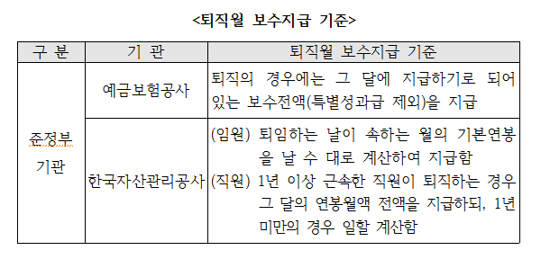
□ 공기업.준정부기관 지침과 어긋난 자체 규정

Slide 5

□ 공기업.준정부기관 지침과 어긋난 자체 규정
근속년수 10개월, 퇴직월 9일 근무
일할계산으로 350만원 지급되어야 하나
1,200만원 보수 전액 지급
A 상임위원
(예금보험공사)
근속년수 6개월, 퇴직월 1일 근무
일할계산으로 11만원 지급되어야 하나
330만원 보수 전액 지급 (30배)
B 주임
(자산관리공사)

Slide 6
□ 공기업.준정부기관 지침과 어긋난 자체 규정
(자산관리공사)
5년간 퇴직자 185명 중 35명(35.1%)에게 원칙에 부합되지 않는
퇴직월 보수 전액 지급 (1억9천만원 상당)
- 근속년수 1년 미만 퇴직자의 경우 22명으로 32.8%에 이름
“한국자산관리공사(캠코)가 최근 급여 체계를 대폭 개선.
퇴직원에 단 하루만 일해도 월급 전액을 지급해온 관행을 개선해 공무원 보수규정에 따르기로 함.”
(2018.10.16 CNB뉴스 단독보도)

Slide 7
□ 공기업.준정부기관 지침과 어긋난 자체 규정
(예금보험공사)
5년간 퇴직자 120명 중 87명(72.5%)에게 원칙에 부합되지 않는
퇴직월 보수 전액 지급 (2억 3,700만원상당)
한국자산관리공사와 달리 예금보험공사 규정 바뀐 것 없음.
Q1.
8월에 이거에 대해 말씀드린지 벌써 2달이 지났다.
개선을 했으나 말이 없는 건가? 아니면 개선할 계획이 없는가?

